Slide 1
TUBES PBO
RD

Slide 2
ANGGOTA KELOMPOK TUBES
NAMA | NIM | JABATAN
Fauzan alfa abhista | 121140217 | Ketua
Muhammad Faisal Arnur | 121140227 | Anggota
Intan Volina | 121140219 | Anggota
Indah mutiara | 121140158 | Anggota
Mohammad Hisyam Alif Setiawan | 121140131 | Anggota
Muhammad Ihsanuddin Faruq | 121140214 | Anggota

Slide 3
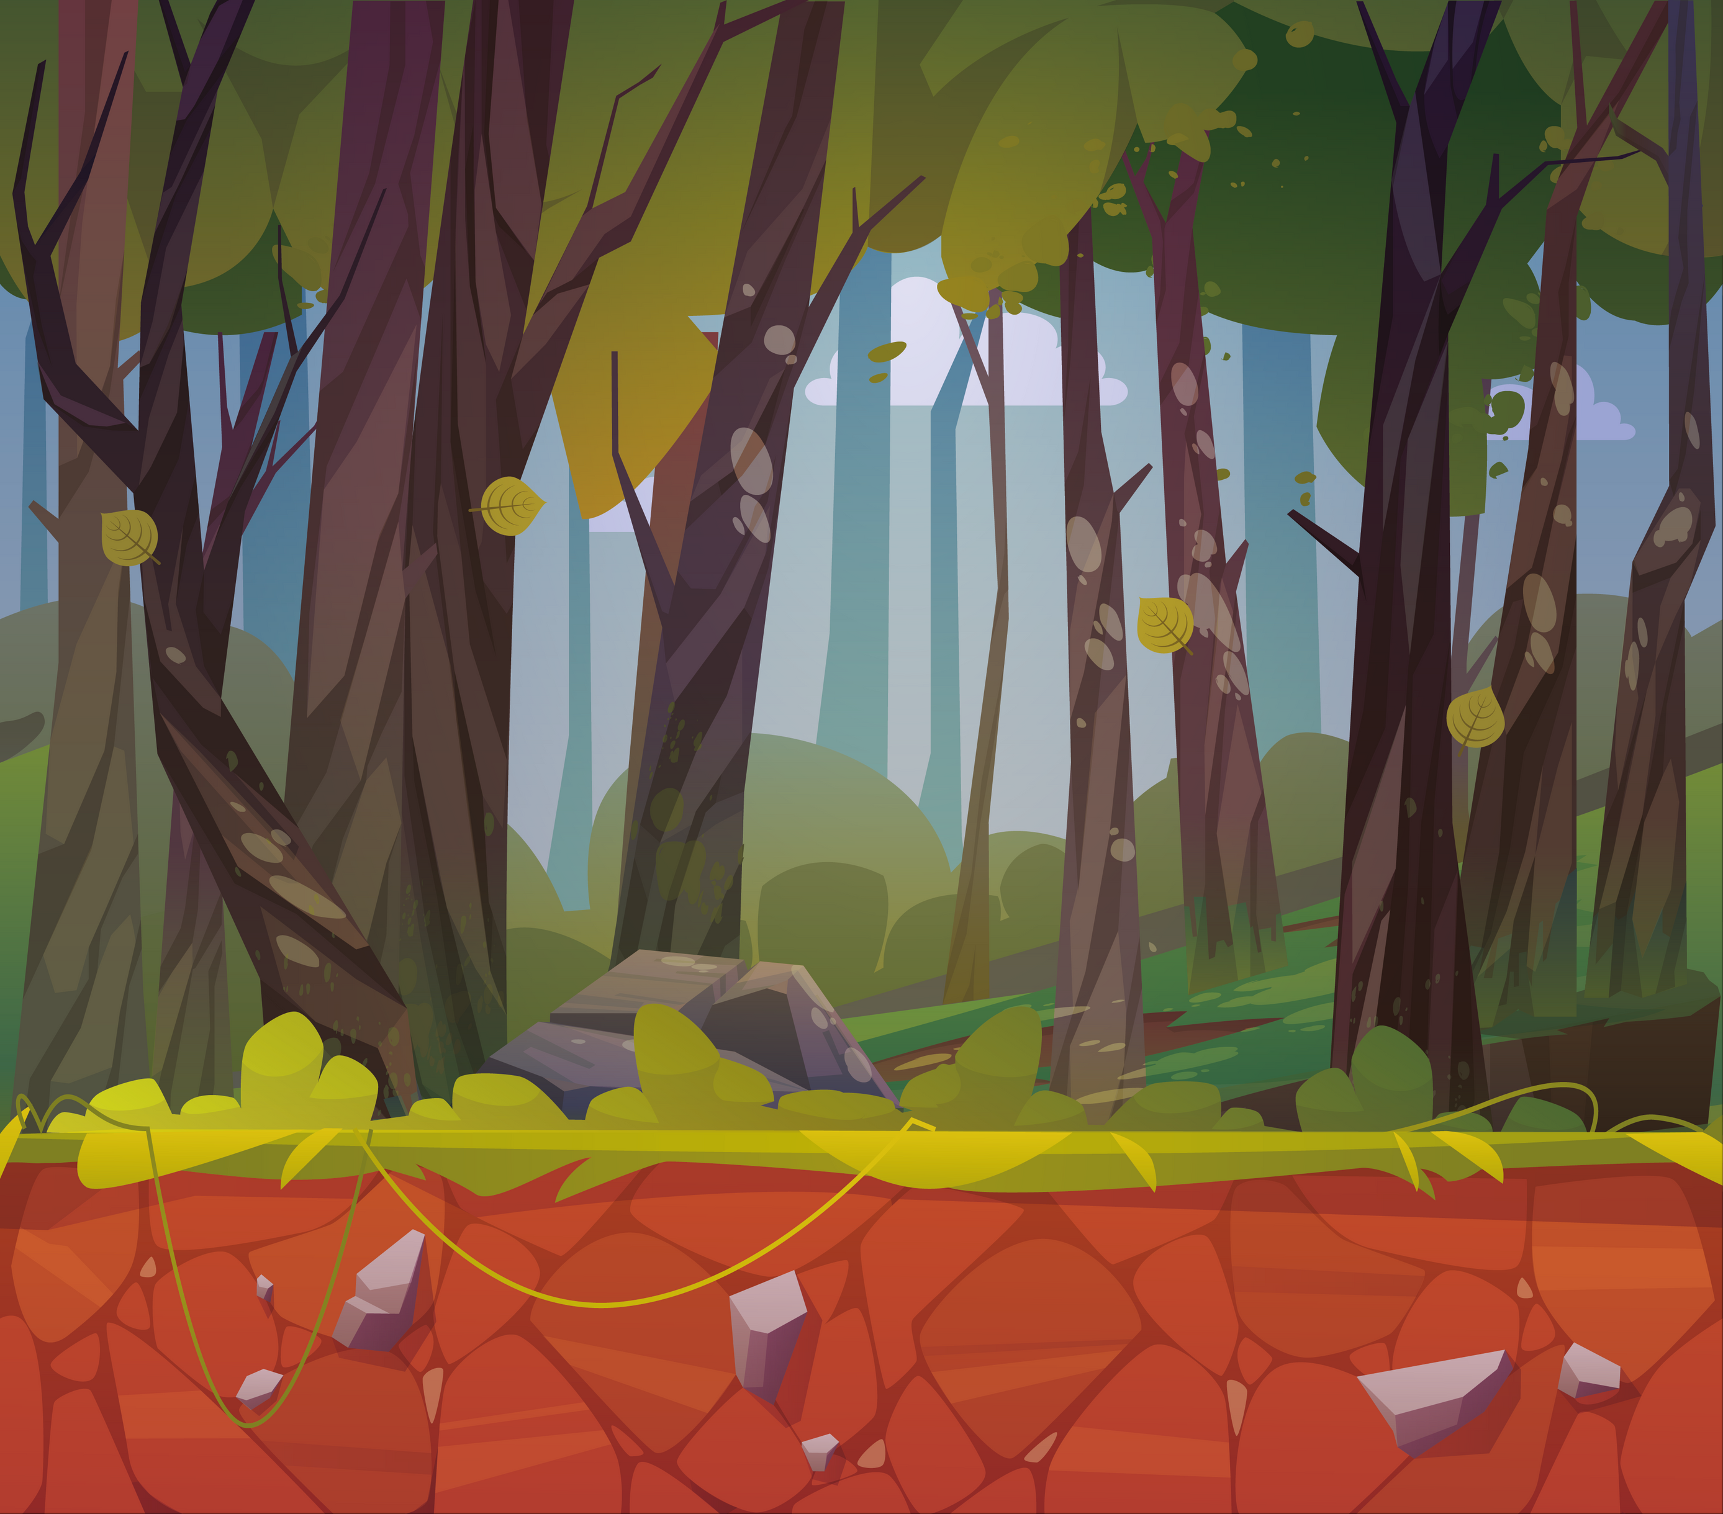


FOLKIT
AND
ROCCA

Slide 4
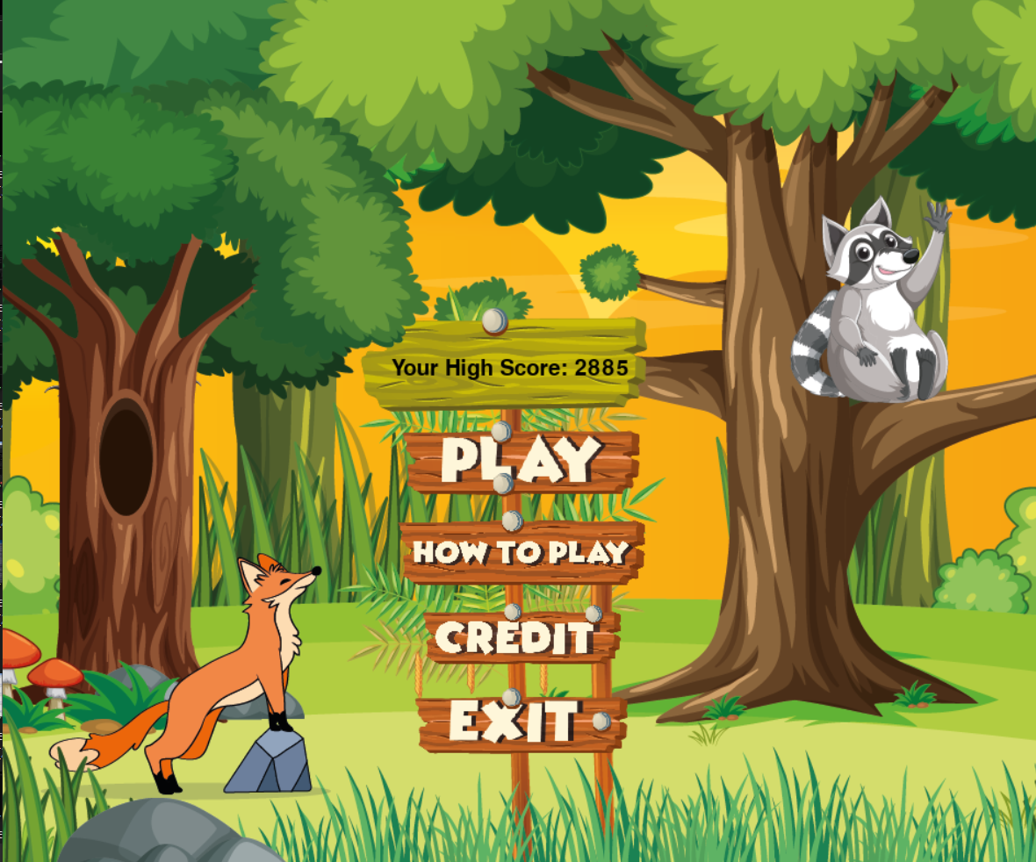
Berikut adalah tampilan utama
pada game folkit and rocca yang telah dibuat. Dimana terdapat tombol play, how to play, credit, dan juga exit.

Slide 5




Ketika user meng-klik tombol play,
maka akan muncul halaman baru
untuk memlilih karakter.
Ketika user meng-klik tombol exit,
maka game akan berakhir (keluar game)
Ketika user meng-klik tombol how to play,
maka akan muncul halaman baru yang akan
menjelasakan bagaimana cara memainkan game ini
Ketika user meng-klik tombol credit,
maka akan muncul halaman baru yang menampilkan tentang credit.

Slide 6
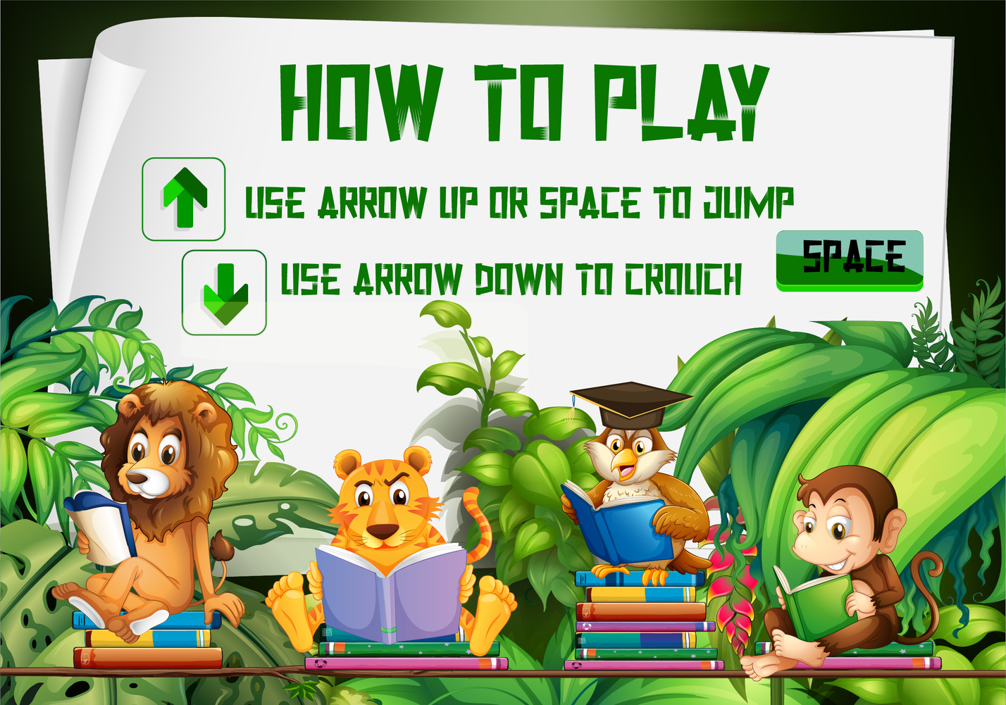
Berikut adalah tampilan yang akan muncul ketika user memilih tombol how to play.

Slide 7
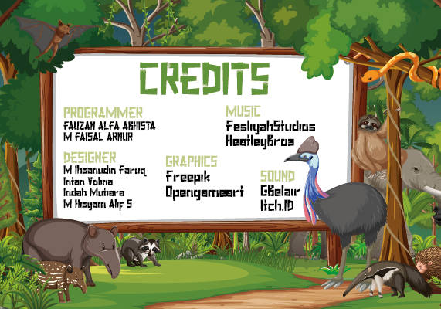

Berikut tampilan yang akan muncul ketika user memilih tombol credit

Slide 8

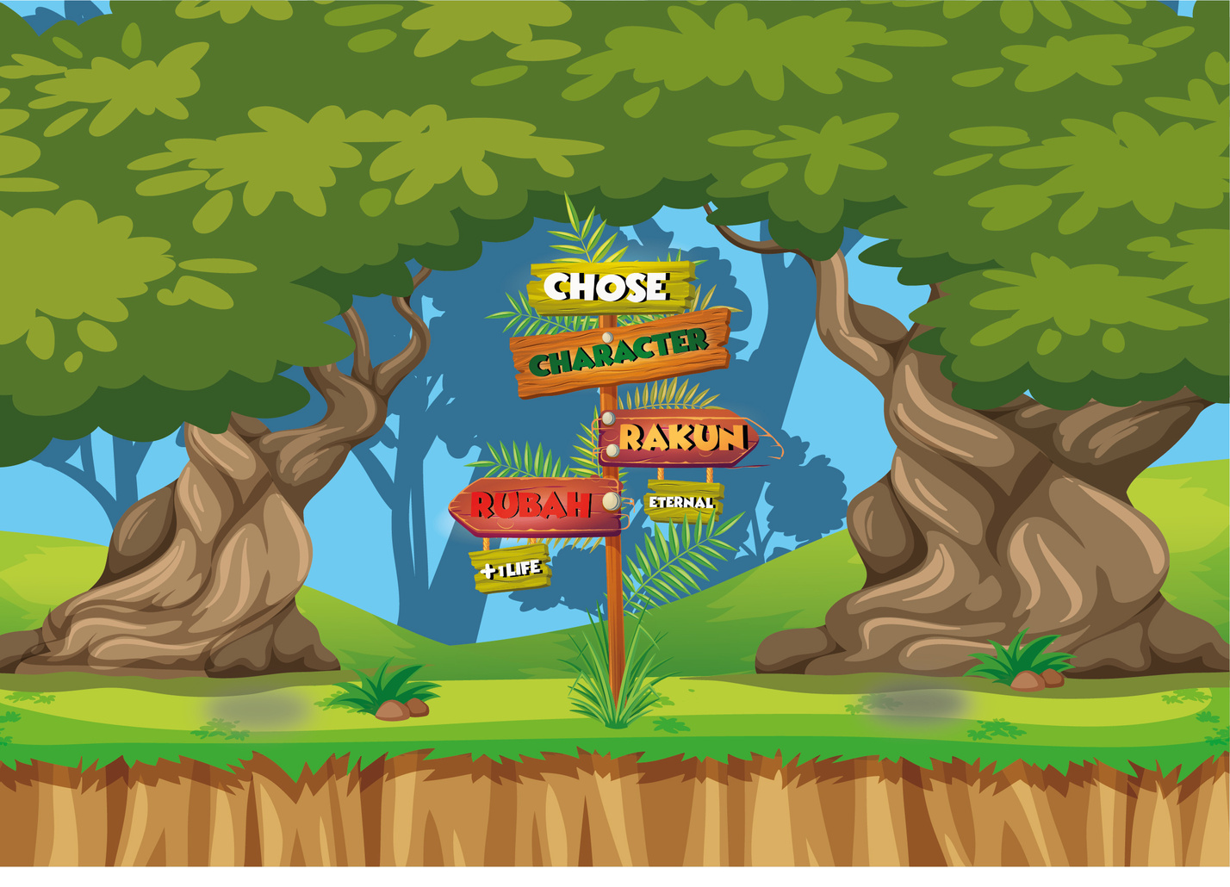
Ketika user memilih tombol play,
maka uder akan diminta untuk mimilih karakter yang ingin dimainkan. Yaitu antara rakun dan rubah.

Slide 9
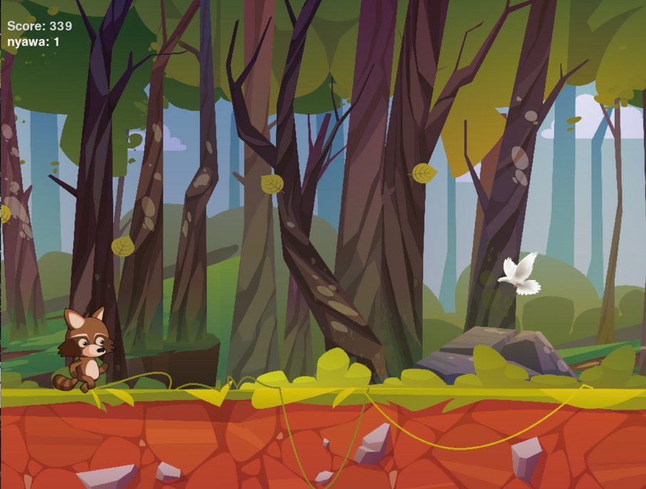
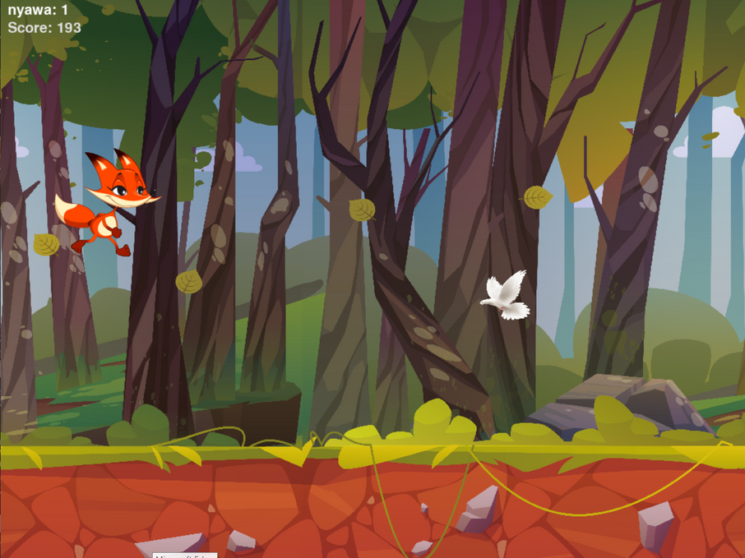
Setelah memilih karakter maka game akan langsung dimulai

Slide 10



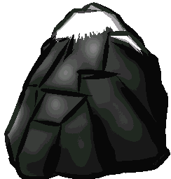
Berikut adalah obstacle yang akan ditampilkan secara random ketika user mulai bermain.

Slide 11
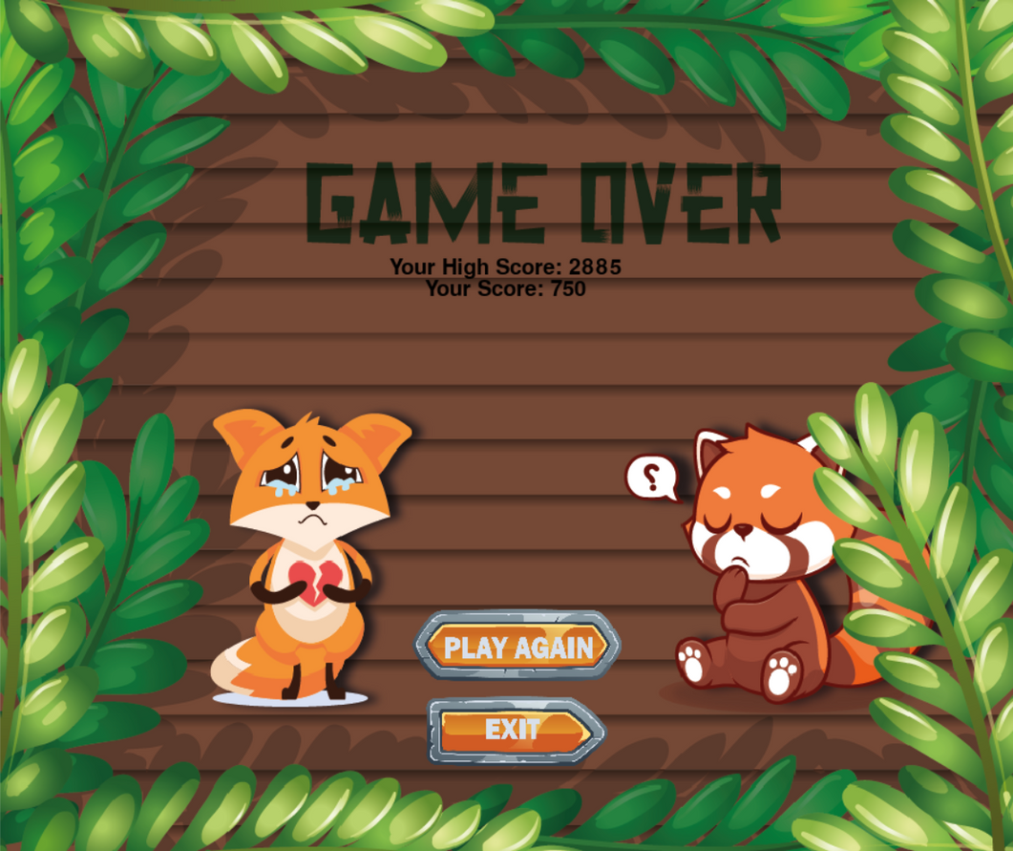
Tantangan memainkan FOLKIT AND ROCCA adalah membuat karakter
rakun ataupun rubah melewati semua osbtacle yang ada.
Selain obstacle yang beragam, kecepatan karakter
akan semakin bertambah seiring berjalannya waktu.
Jika user tidak tepat Ketika melewati obstacle,
maka karakter rakun
ataupun rubah akan menabrak obstacle, hal ini akan
membuat karakter kehilangan nyawa.
Dimana pada awal game dimulai,
karakter memilki 3 nyawa maksimal.
Namun user akan mendapatkan tambahan 1 nyawa setiap kelipatan 500 score,
hal ini berlaku pada nilai high score terakhir.
Ketika semua nyawa karakter telah habis maka game akan berakhir.1
Gambar di samping merupakan tampilan ketika game berakhir.
Setelah itu user dapat memilih untuk melanjutkan game kembali
dengan mengklik tombol play again, atau exit untuk keluar ga

Slide 12

Dari yang telah dipresentasikan dapat ditarik kesimpulan sudah hampir 100% game Folkit and Rocca selesai dibuat. Dengan berhasil dibuatnya game Folkit and Rocca, diharapkan bisa menjadi alternative bermain game ketika jenuh. Kelebihan yang ditawarkan pada game ini yaitu obstacle menantang, tambahan poower up, tombol yang digunakan untuk bermain sedikit, cara bermain game yang sederhana dan gratis.
Game Folkit and Rocca mengajarkan para pemainnya arti untuk lebih sabar dalam menghadapi sesuatu. Kegagalan demi kegagalan pasti akan membuat orang menjadi kesal dan stress, namun dengan keahlian dan usaha terus menerus pasti akan membuahkan hasil yang diinginkan.

Slide 13

TERIMA
KASIH

